Slide 1

Ahilik ve Takımlaşma Kültürü
https://www.hurriyet.com.tr/egitim/meslek-liselerinin-yukselisi-41654757

Slide 2

Mesleki Eğitim
Erken yaşlarda ilgi, yetenek, kişilik özelliklerine uygun bilgi ve becerilerin geliştirilmesi yani hayata hazırlanmadır.
Sektörlerin ihtiyaç duyduğu nitelikte işgücünün yetiştirilmesi, mesleki bilgi ve becerilerin güncellenmesidir.
Uygulanan programlarla girişimcilik, meslek ahlâkı, iş sağlığı ve güvenliği, sosyal ve çevresel sorumluluk ile iş alışkanlığı kazandırılarak istihdama hazırlanmadır.
En değerli varlık olan insan kıymetinin ortaya çıkarılmasıdır.
Sürekli tecrübe ve gelişimdir.

Slide 3
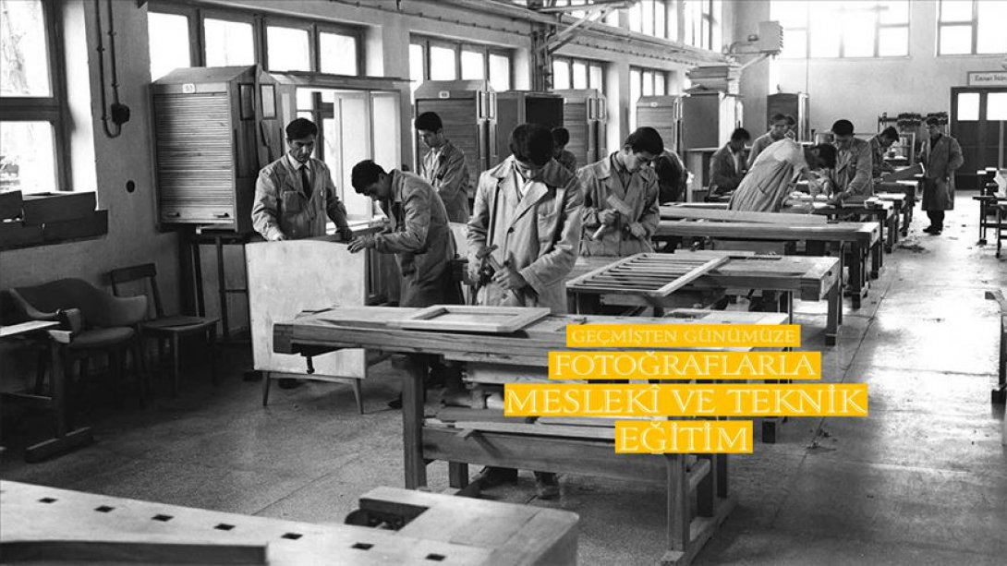
Dün Mesleki Eğitim
https://mtegm.meb.gov.tr/meb_iys_dosyalar/2019_05/30125511_30093130_mesleki_teknik_egitim_kitap.pdf

Slide 4
Mesleki Eğitim ve Ahilik
Ahi Evran, Azerbaycan’ın Hoy kasabasında 1171’de doğmuştur.
Hoy, Horasan ve Bağdat’ta eğitim alan Ahi Evran Anadolu’nun değişik yerlerinde iş hayatını sürdürmüştür.
«Hak ve sabır dileyip bize gelen bizdendir.
Akıl ve ahlak ile çalışıp, bizi geçen
bizdendir.»
Ahi;
Cömert
Yiğit,
Eli açık,
Kardeş

Slide 5
Mesleki Eğitim ve Ahilik
Kayseri’de deri işleme atölyelerini teşkilatlandırarak deri sanayi çarşısını oluşturmuştur.
Bir süre Anadolu şehirlerini dolaşmış ve gittiği yerlerde Ahilik teşkilatını yaygınlaştırmıştır.
Ahi Evran, fütüvvet akımının büyük şeyhi, hocası ve kayınpederi Kirmani'nin ölümünden sonra (1238) Anadolu ahilerinin piri olmuştur.
Selçuklu Sultanı I. Alau'd-din Keykubad’ında desteği ile Ahilik teşkilatı ile ilgili faaliyetlerine devam eden Ahi Evran, Kırşehir’de 1261’de vefat etmiştir.
Debbağların ve 32 çeşit esnafın piridir.

Slide 6
Mesleki Eğitim ve Ahilik
Ahi Teşkilatı’nda yer alan her esnaf grubunun başında esnaflar arasında ve esnafların devletle ilişkilerini düzenleyen, esnafa hammadde sağlayan, hammaddeyi eşit bir biçimde dağıtan, mesleki eğitimden sorumlu, esnafın aldığı ücreti ve sattığı malın kalitesini kontrol eden, verginin toplanmasına yardım eden ve belirlenen fiyata (narh) uyulup uyulmadığını tespit eden yöneticiler bulunmaktaydı.
Ahilik;
Eşyaya teslim olmayan bir ahlaka sahip olmaktır
Şeyh Edebalı’nin “İnsanı yaşat ki, devlet yaşasın”
Sevgili peygamberimizin Ashaptan Hz. Muaz’ın çalışmaktan nasırlanmış elini öperek “Bu eli cehennem yakmaz”

Slide 7
Mesleki Eğitim ve Ahilik
Kardeş Edinme Töreni (Ahiliğe Kabul Töreni)
Törende, çırak adayı bir rehber eşliğinde ahi reisine takdim edilir.
Çırak adayı, toplantıda ahi baba huzurunda tövbe ederek ocağa kabulünü isterdi.
Ahi reisi duasını okuduktan sonra çırak adayı kendisine bir yol atası (usta) ve iki yol kardeşi seçerdi.
Ahi;
Çekememezlik ve dedikodudan kaçınır,
Cömerttir,
Şefkatli ve merhametlidir.
Herkese iyilik yapar ve herkesin iyiliğini ister

Slide 8
Mesleki Eğitim ve Ahilik
Yamaklık: Çocukların, velisi tarafından bir sanat öğrenmek amacıyla ustaya verilmesidir.
Çıraklık: İki yıl parasız ve sürekli yamaklık edenler, özel bir törenle çıraklığa yükselir. Usta çırağın bütün haklarını gözetir, çocuğun başarısını, kabiliyetini küçük işler yaptırmak suretiyle gözlemler.
Kalfalık: Çıraklığı başarı ile tamamlayanlar (ortalama 3 yıl), kalfalığa geçme hakkını elde eder. Mesleğe göre değişmekle birlikte ortalama üç yıl çalışır. Ustalığın eşiğidir.
Usta: Kalfalığı başarı ile yapanlar, kendisine verilen görevleri hakkıyla yerine getiren, çırakları yetiştirmede titiz davranabilen, diğer kalfalarla iyi geçinen, dükkân açabilecek duruma gelenler ustalığa yükseltilir.

Slide 9
Ahilik Nasihatı
Doğru, sabırlı, dayanıklı ol.
Yalan söyleme.
Büyüklerinden önce söze başlama.
Kimseyi kandırma.
Kanaatkâr ol.
Dünya malına tamah etme.
Yanlış ölçme, eksik tartma.
Harama bakma, haram yeme, haram içme.
Kuvvetli ve üstün durumdayken affedici,
Hiddetliyken yumuşak davranmayı bil.
Kendin muhtaç iken bile başkalarına verecek kadar cömert ol.

Slide 10
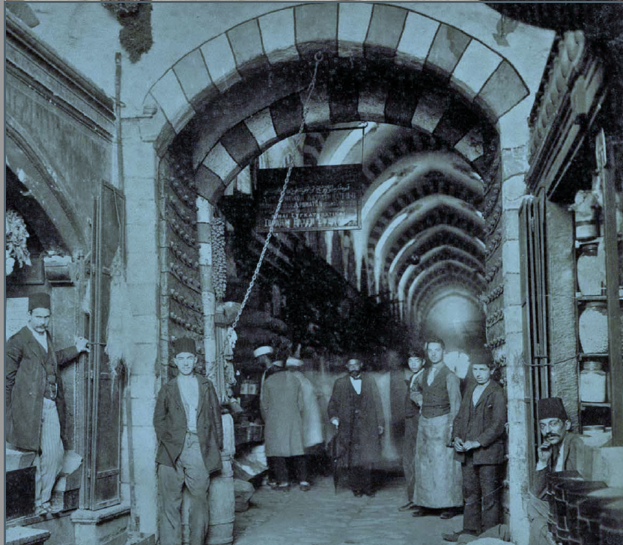
Lonca Teşkilatı
Fatih döneminden itibaren ahilik lonca sistemi halini almıştır.
Ekonomik ve ticari hayatın temel unsurlarından olmuştur.
Loncalarda, tüccar, esnaf, zanaatkârlar, işçiler toplanır, ticari konularda görüşmeler yaparlardı.
Loncalarda mesleki eğitim faaliyetleri, ahilerdeki eğitim ile benzer özellikteydi.

Slide 11
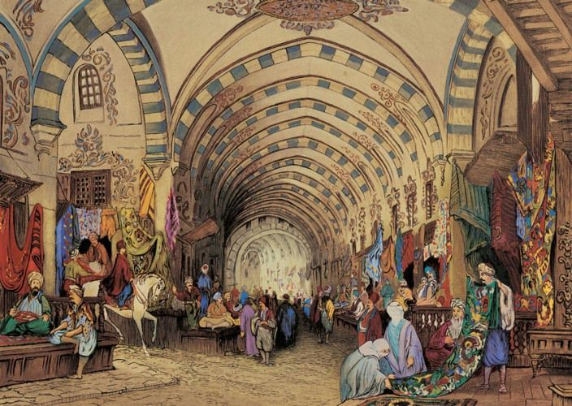
Ahilikte Sosyal Güvenlik
Orta sandığı
Esnaf vakfı
Esnaf kesesi
Esnaf sandığı
Bu kuruluşlar vasıtasıyla ahiler tefecilerin eline düşmez ve bu sandıklar vasıtasıyla ham madde temin edilirdi.

Slide 12
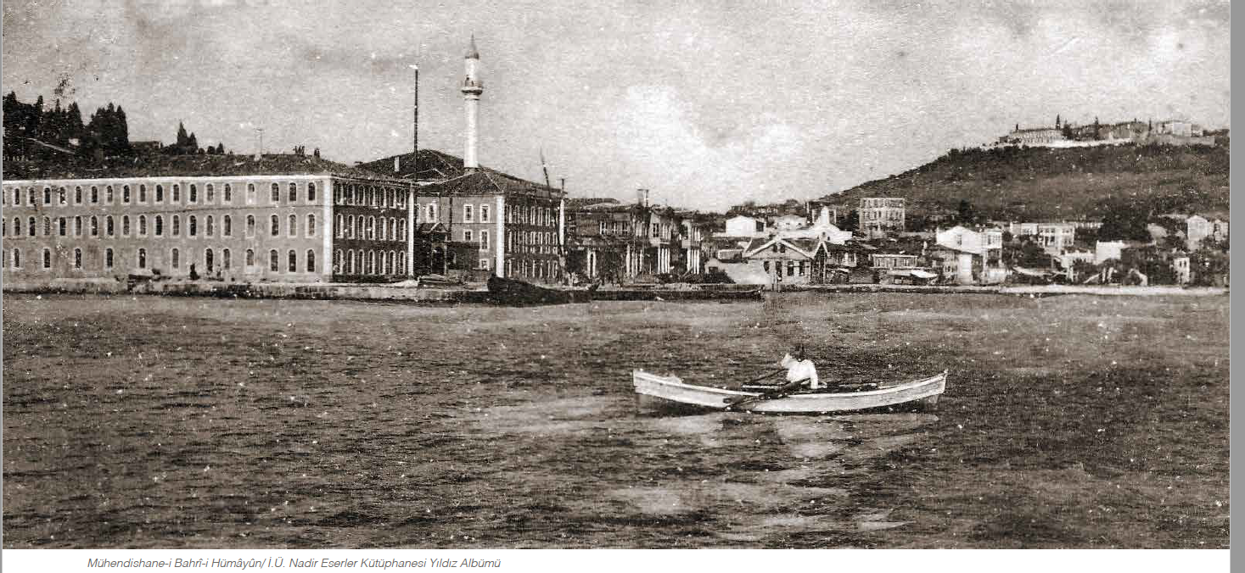
Dün Mesleki Eğitim
Ahilik,
Lonca,
Gedik,
Enderun,
…

Slide 13
Yarın Mesleki Eğitim
Gelişen teknoloji,
Teknolojinin artan kullanımı,
Bilgi ve iletişim sistemlerinin artması,
Sayısallaşan dünya,
Hayat boyu öğrenme,
Kariyer rehberliği,
Bilgi, tavsiye, danışmanlık,
Beceri değerlendirmesi
Ekonomik gelişim.
Sektörün aradığı ve sektörü ileriye taşıyacak ARANAN nitelikli insan kaynaklarını yetiştirecek MESLEKİ EĞİTİME ihtiyaç vardır.

Slide 14
Yarın Mesleki Eğitim
Teknoloji, iletişim, ulaşım, küreselleşme,
Sağlıklı, kabiliyetlerin geliştirilmesi, yetkinlikler
Beşeri ilişkiler, sorumluluklar, iyi toplum,
Sosyal bilim, işletme ve yönetim,
Tarih, kültür, tabiatı tanıma, doğal kaynaklar ve çevre,
Huzur, ekonomi, güvenlik, sürdürülebilirlik,
Çağın ve geleceğin becerileriyle donanmış ve bu donanımı insanlık hayrına sarf edebilen, bilime sevdalı, kültüre meraklı ve duyarlı, nitelikli, ahlaklı insanlara ihtiyaç artmaktadır.

Slide 15
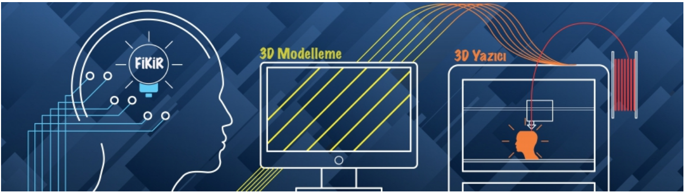
İhtiyaç Duyulan İnsan Kaynakları
Ehliyetli,
Liyakatlı,
Ahlaklı,
Takım ruhlu.
https://meslegimhayatim.meb.gov.tr/

Slide 16
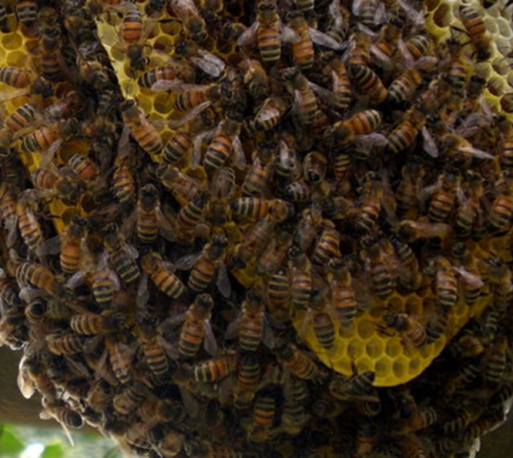
Takım Ruhu
Erken yaşlarda plan, program, proje ve üretim için bir araya gelinmesi,
Başarı için birlikte çalışma kültürünün kazanılması,
Deneyerek, hata yaparak tecrübe kazanılması,
Birlikte gözden geçirme ve geleceği planlama,
Birlikte çalışmaların artan sorumluluk yüklemesi.
Birlikte çalışırken ortak anlayış, kabiliyet ve becerilerin keşfedilmesi.

Slide 17
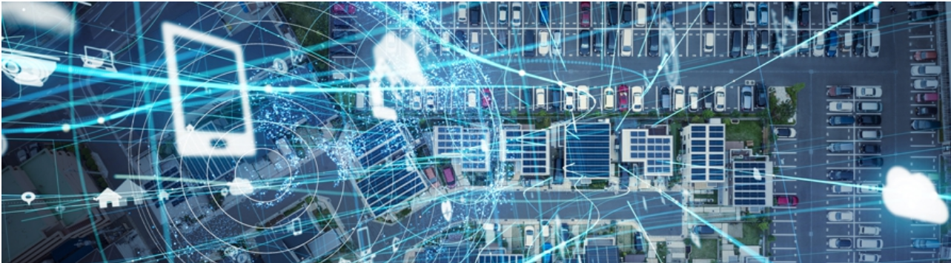
Ahilik Çalışmaları ve Takım Kültürü
Bilişim, Denizcilik ve Elektrik-elektronik alanında gelecekte önemli olabilecek muhtemel 10’ar konu belirleniyor.
Her konuda her sınıftan 3’er öğrenci bir araya getirilerek takımlar oluşturuluyor.
Takımlar konu ile ilgili çalışmalar yapıyorlar.
Yıl sonunda çalışmalarını sempozyumda sunuyorlar.
Üst sınıflar, alt sınıflara rehberlik ediyorlar.
Sırasıyla YAMAK, ÇIRAK, KALFA ve USTA oluyorlar.

Slide 18
Ahilik Çalışmaları ve Takım Kültürü
Verilen konuyu, belirlenen kişiler ile (usta-çırak) takım halinde araştırmak, raporlaştırmak ve sunmaktır. İstanbul İl Milli Eğitim Müdürlüğü ile Müstakil Sanayici ve İş Adamları Derneği ve Eğitime Destek Platformu arasında “AHİLİK KÜLTÜRÜ İLE MİLLİ ÜRETİM HAREKETİ” mesleki eğitim iş birliği protokolü imzalanmıştır.
Bilişim Teknolojileri Alanı Ahilik Takımları | Denizcilik Alanı Ahilik Takımları | Eelktrik-Elektronik Alanı Ahilik Takımları
Mobil Uygulama Geliştirme | Denizcilikte İnsan-Bilgisayar Etkileşimi | Fabrika Otomasyonu
Oyun Tasarımcısı / Programcısı | Denizcilikte Enerji yönetimi | Akıllı şehirler
Yapay Zeka - Makine Öğrenmesi | Denizcilikte Artırılmış ve Sanal Gerçeklik Uygulamaları | Robotik uygulamalar
Siber Güvenlik | Denizcilikte Büyük veri analizleri | Nesnelerin İnterneti Uyg.
Görüntü İşleme | Gemilerde dijitalleşme | Dron Uygulamaları
Grafik Tasarım | Denizcilikte Siber Güvenlik | 3D tasarım Uygulamaları
Web Uygulama Geliştirme | Otonom Gemiler | Sanal ve Artırılmış Gerçeklik Uygulamaları
Robotik ve Kodlama | Denizcilikte Otomasyon | Enerji Harman yeri
Kriptoloji | Denizcilikte Oyunlaştırma | Biyomedikal Cihaz Uygulamaları
Arttırılmış - Sanal Gerçeklik | Denizcilikte Mavi Ekonomi | Elektrikli Araçlar

Slide 19
İletişim Araçlarımız
https://itumtal.meb.k12.tr
https://itumtal.itu.edu.tr
https://www.itumtal.com
https://www.argep360.com
itumtal@itu.edu.tr, 0212 261 24 20,
https://www.youtube.com/itumtal
https://www.instagram.com/itumtal/
https://www.twitter.com/itumtal
https://www.linkedin.com/company/itumtal
19

